Slide 1
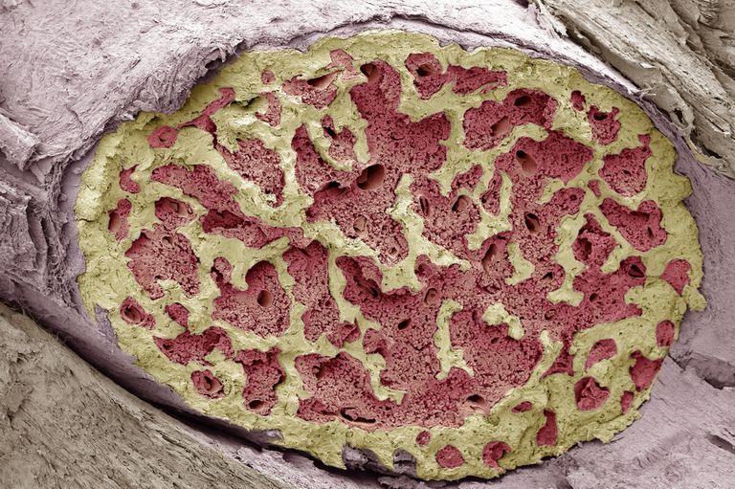
Vér, vérképzés, csontvelő
Dr. Dóra Dávid
Egyetemi adjunktus
2020. február

Slide 2
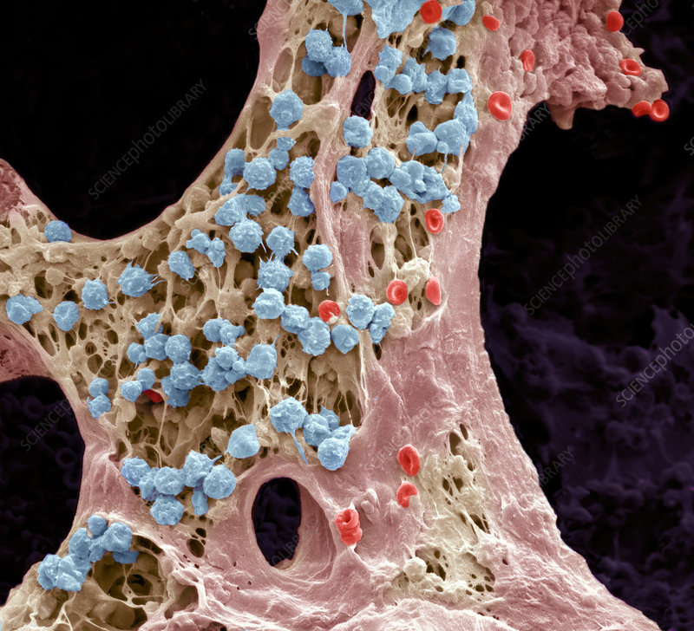
Részvételi QR kód

Slide 3
Vér legfontosabb funkciói
Szövetek oxigén-ellátása (hemoglobin a VVT-ben)
Szövetek tápanyag-ellátása glükózzal, aminosavakkal, és zsírsavakkal (a tápanyagok a vérplazmában oldottan, vagy plazmaproteinekhez kötve fordulnak elő)
Melléktermékek eltávolítása (CO2, urea, laktát)
Immunológiai funkció, fehérvérsejtek és antitestek cirkulációja, transzportja
Koaguláció, véralvadás
Messenger funkció, hormonok, növekedési faktorok és más mediátorok transzportja
pH-szabályozás
Testhőmérséklet-szabályozás

Slide 4
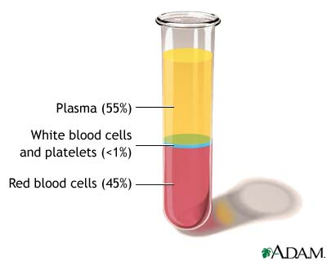
A vér összetevői
Alakos elemek
Vörösvérsejtek (VVT)
(erythrocyták)
99% a vérsejteknek
O2, CO2 transzport
Fehérvérsejtek
(leukocyták)
Immunrendszer
Vérlemezkék
(thrombocyták)
véralvadás
Plazma
55 % a vér térfogatának
Víz
Elektrolitok
Proteinek:
Albumin, fibrinogén, globulinok
Szállított molekulák:
Tápanyagok, vitaminok, hormonok, metabolikus melléktermékek, lipofil molekulák (plazmafehérjékhez kötötten, pl: LDL)
A fibrinogén-mentes vérplazmát szérumnak hívjuk

Slide 5
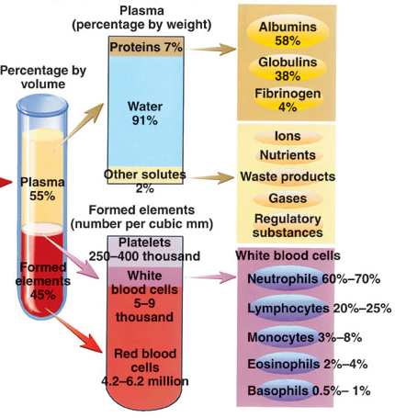

Slide 6
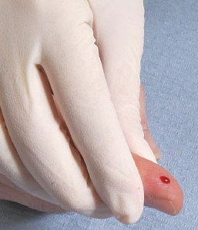
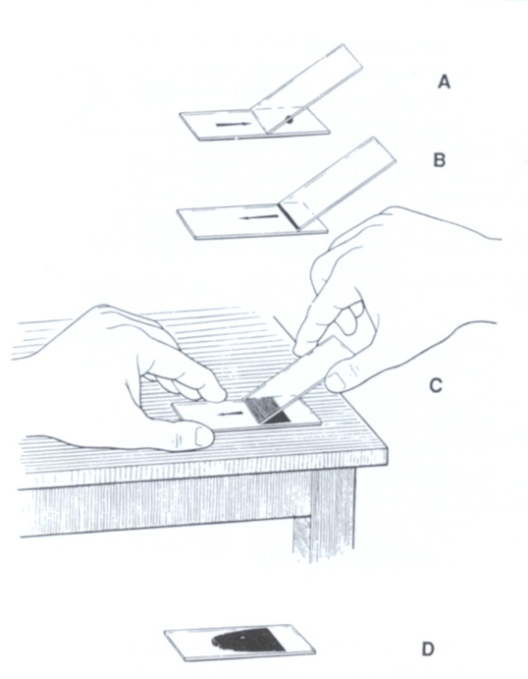
Vérkenet és May-Grünwald Giemsa festés
Vérkép kvalitatív, morfológiai elemzéséhez

Slide 7
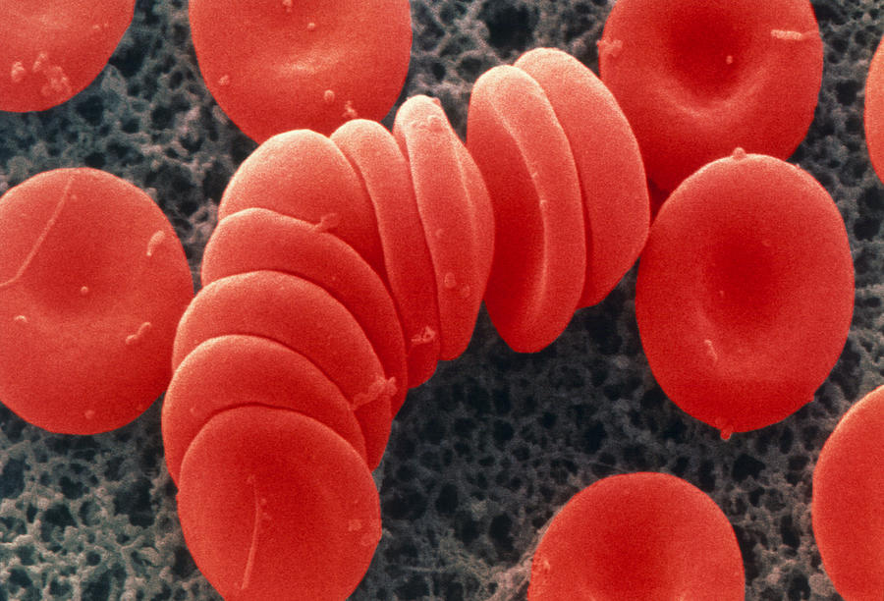
Vörösvérsejtek (erythrocyták)

Slide 8
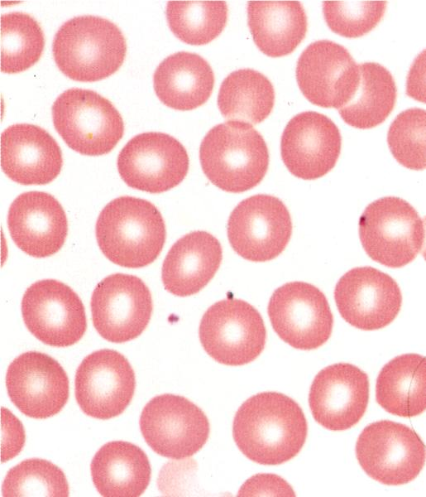
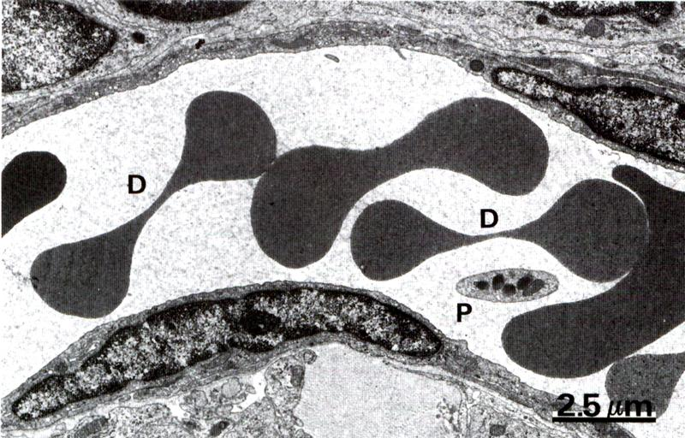
Vörösvérsejtek (erythrocyták)
Nincs sejtmag
Az erythrocyták, flexibilis bikonkáv korongok, speciális cytoszkeleton actin, spectrin, ankyrin molekulák hálózatával→ magas elaszticitás
O₂ és CO₂ transzport hemoglobinhoz kötve
Élettartam: 120 nap, majd a lép és a máj dolgozza fel őket, megkímélve és újrahasználva a hem és porfirin részeit a hemoglobinnak
Kiterjedt glycocalix → ABO vércsoport

Slide 9
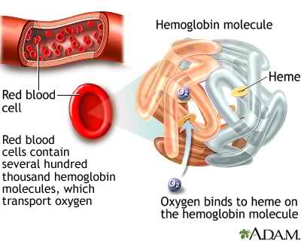
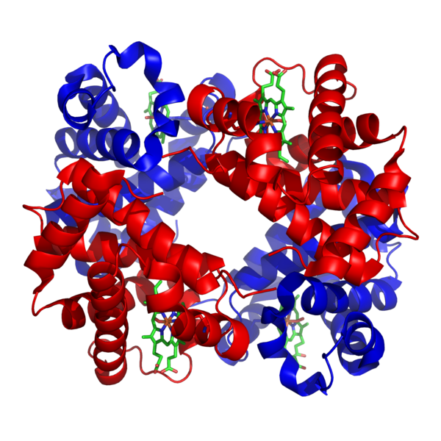
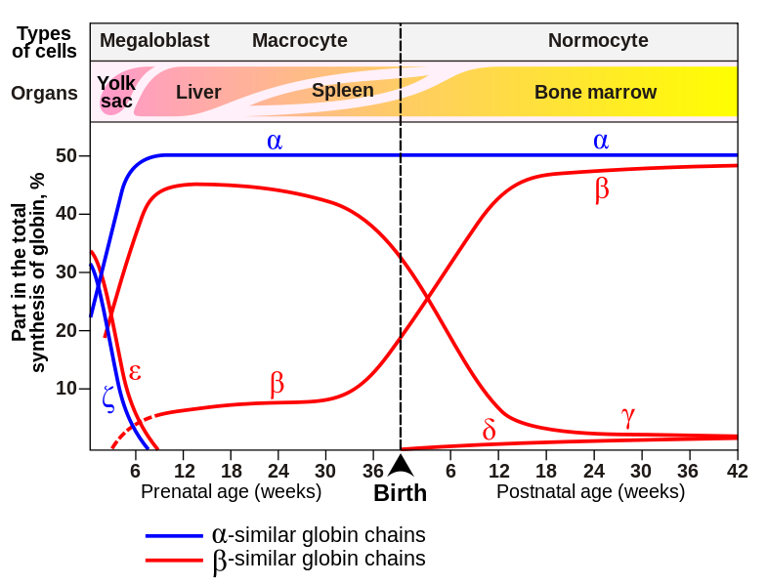
Hemoglobin
Az oxigén 99%-a oxyhemoglobinhoz (HbO₂₎ kötve szállítódik a vérben. A hemoglobin komplex fehérje, 4 globin lánccal és porfirin gyűrűvel (hem), mely redukált vagy oxidált állapotú vas iont képes kötni.

Slide 10
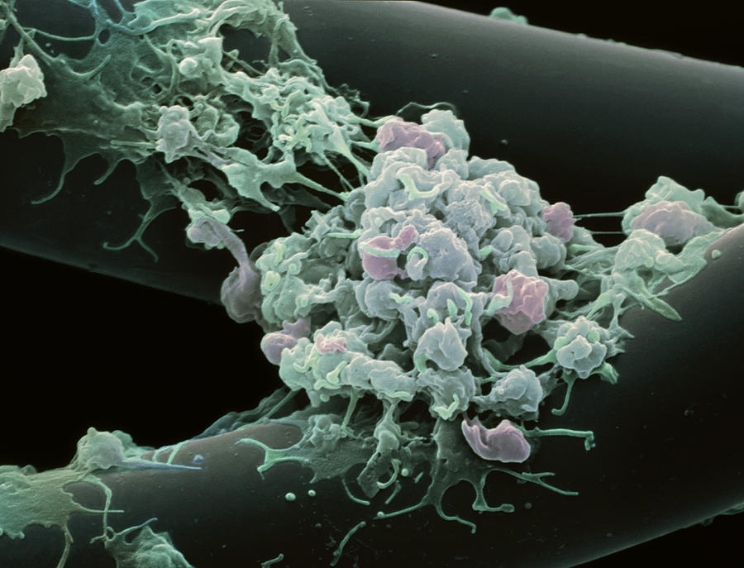
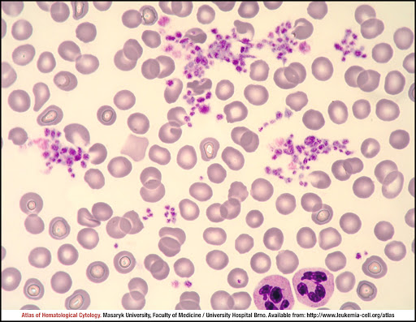
Vérlemezkék (thrombocyták)
cytoplasma fragmentumok, melyek a csontvelői megakaryocytákból származnak
élettartam: 5-10 nap
250-400 000/ml
2-3 µm átmérő
Véralvadás: primer thrombocyta dugó képzése endotél sérülés okozta esetén (vWf)

Slide 11
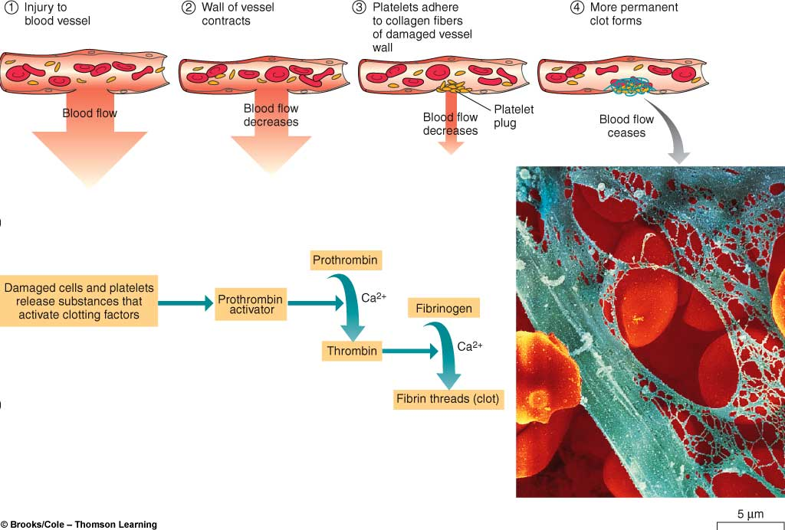

Slide 12
Fehérvérsejtek (leukocyták)
Granulocyták
(polymorfonukleáris sejtek)
PMNS
neutrophilek (neutrophil granulocyták)
eosinophilek (eosinophil granulocyták)
basophilek (basophil granulocyták)
Agranulocyták
MPS
Monocyták
Lymphocyták
B-sejtek
T-sejtek
NK-sejtek

Slide 13
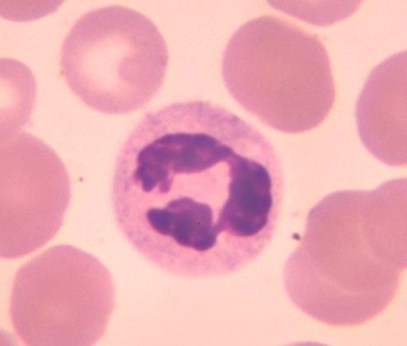
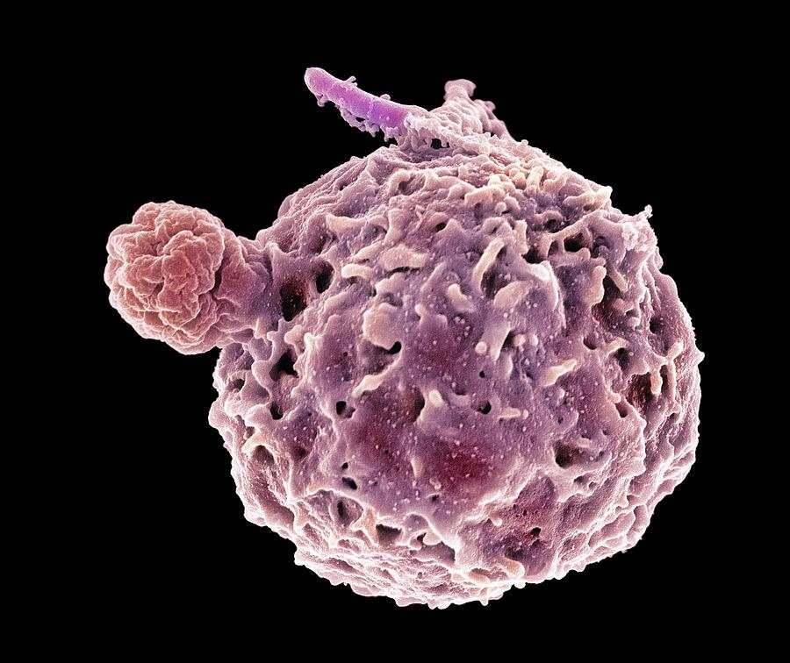
Neutrophil granulocyták
méret: 10-15 µm
Szegmentált nucleus (3-5 lebenyke), kis neutrophil (színtelen) granulumok a cytoplasmában
60-70%-a az összes FVS-nek
Baktériumok fagocitózisa
Aspecifikus immunitás

Slide 14
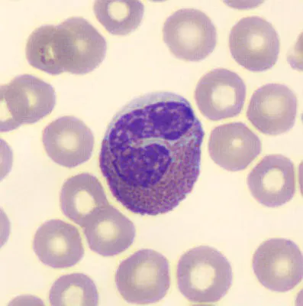
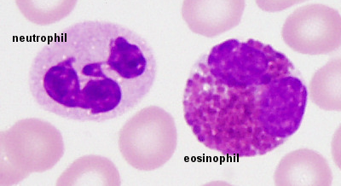
Eosinophil granulocyták
méret: 10-15 µm
bilobuláris nucleus
eosinophil granulumok
1-6%-a az összes FVS-nek
Allergiás reakciók során felszaporodnak (extra hisztamint távolítják el)
Anti-parazita védelem (Major basic protein, MBP)

Slide 15
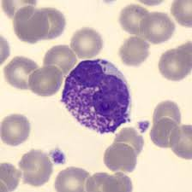
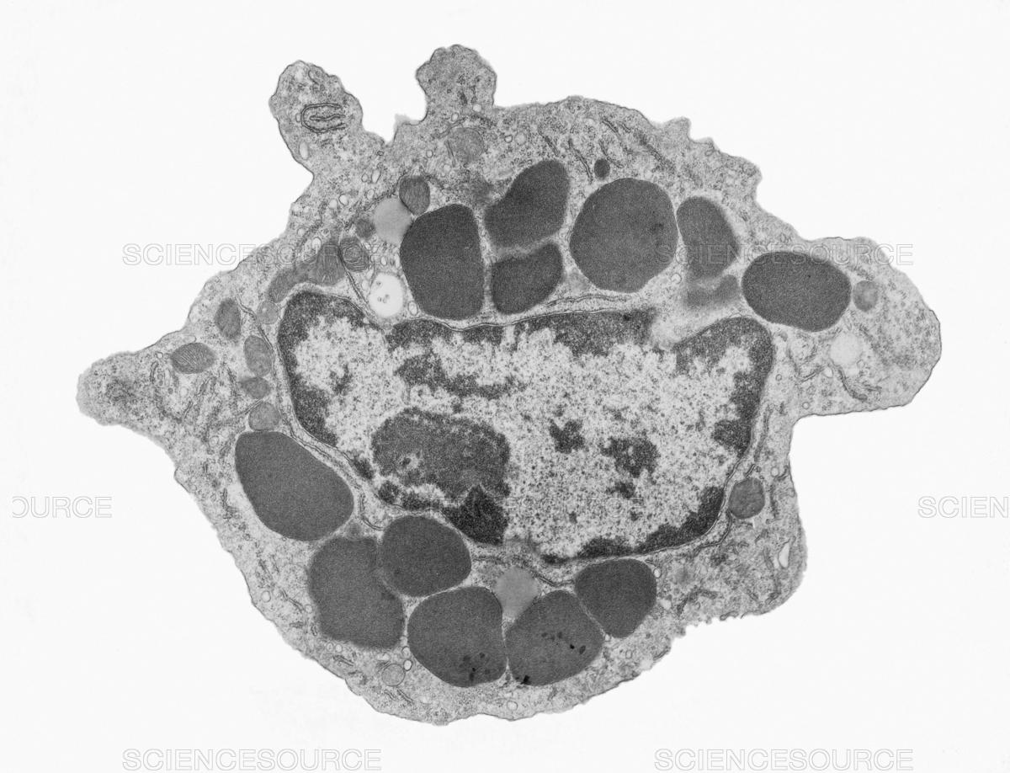
Basophil granulocyták
méret: 10-15 µm
bilobuláris nucleus (granulumok miatt nem látszik)
basophil cytoplasmatikus granulumok (heparin, hisztamin).
0-1%-a az összes FVS-nek
effektor sejtek allergiás rekaciók során

Slide 16
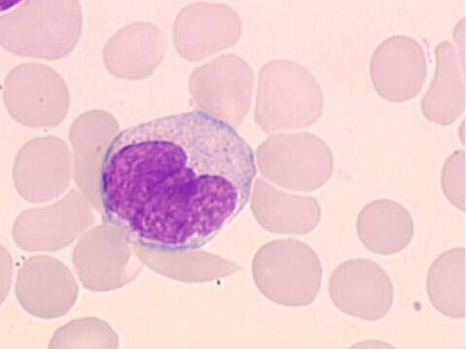
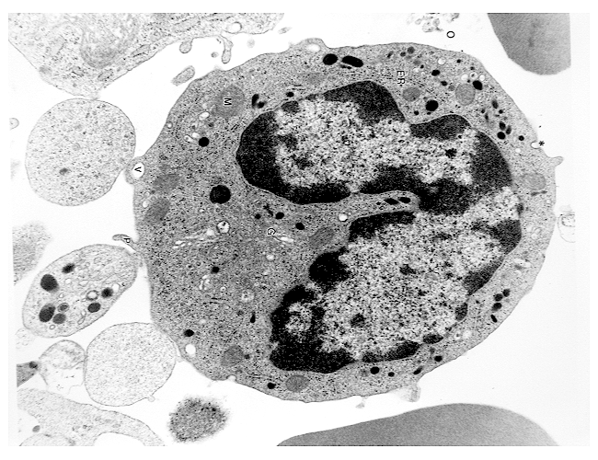
Monocyták
méret: 15-20 µm (legnagyobb FVS-ek)
Ovális, vagy bab-alkú nucleus, sok lizoszóma a cytoplasmában
Makrofágok prekurzorai
2-6 %-a összes FVS-nek
Aspecifikus immunitás, gyulladásos mediátor termelés, fagocitózis

Slide 17
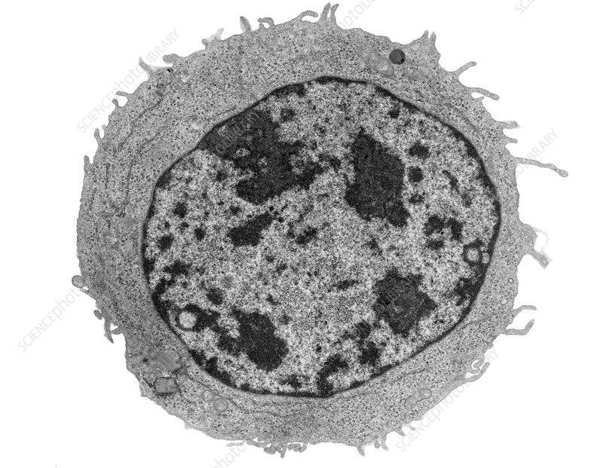
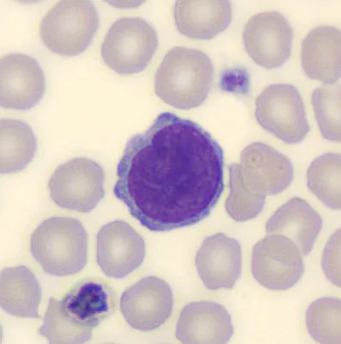
Lymphocyták
méret: 8-10 µm
kerek nucleus, organellum-gazdag citoplazma
20-40 %-a az összes FVS-nek
Specifikus immunitás sejtei (humorális és sejtes)
Az inaktív B-sejtek, T-sejtek és NK-sejtek megkülönböztethetetlenek a MGG festésen

Slide 18
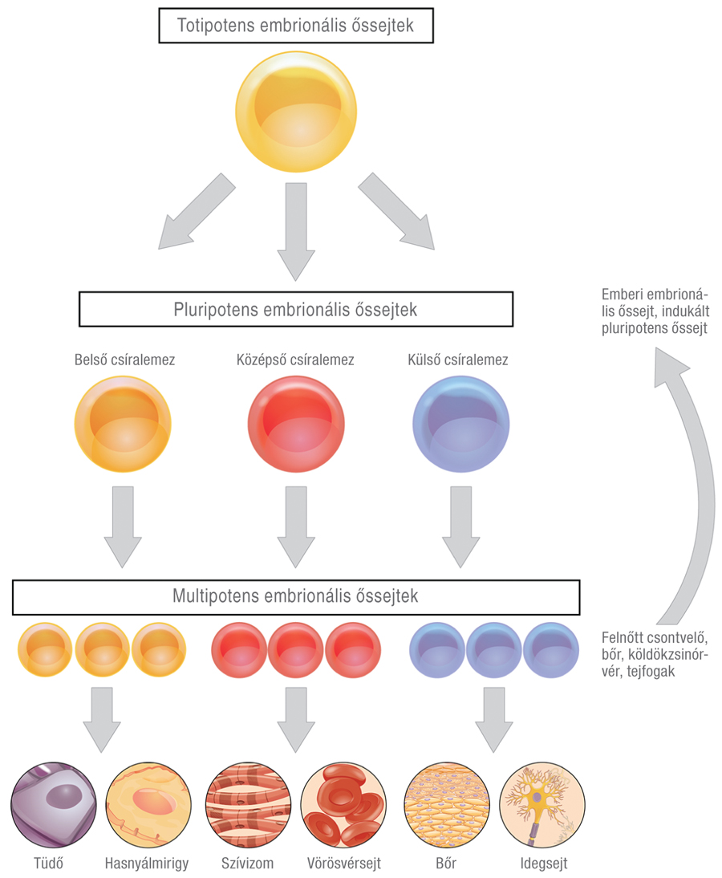

Slide 19
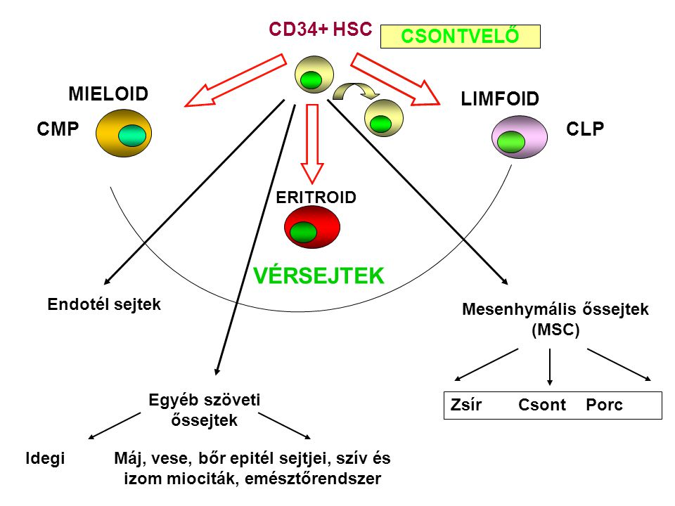

Slide 20
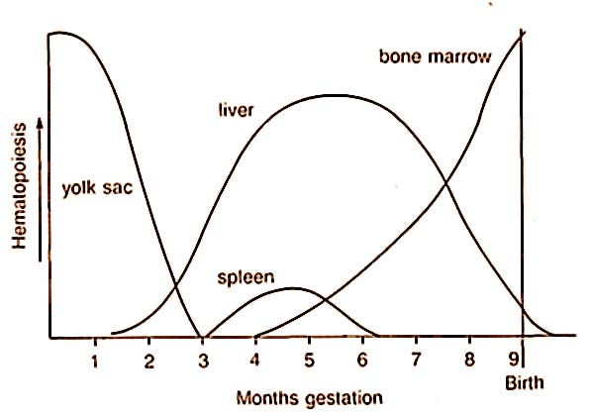
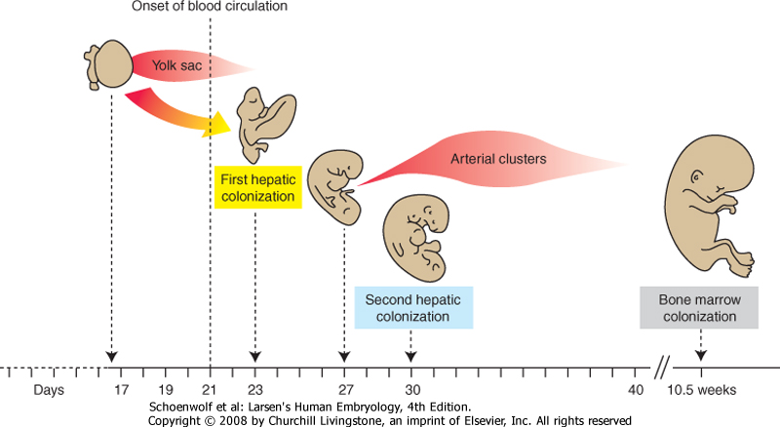
Primitív, szikhólyagi
Definitív, myeloid, hepatolienális
Definitív, lympho-myeloid, csontvelő

Slide 21
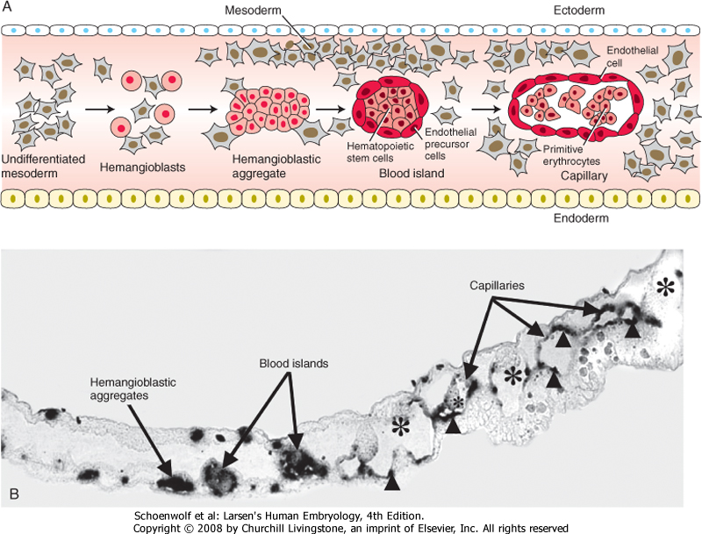
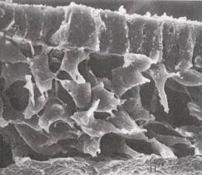
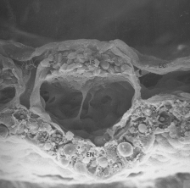
A hemangioblast Vasculogenesis és a vérképzés kapcsolata
Yolk sac primitive hematopoesis

Slide 22
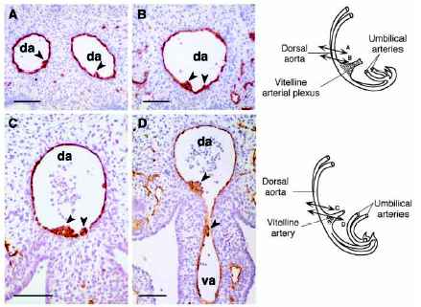
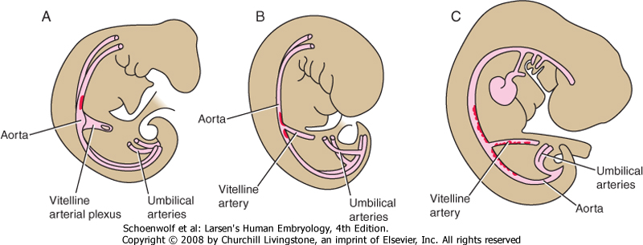
Intraembryonális vérképzés Aorta-Gonád-Mesonephros (AGM) régió

Slide 23
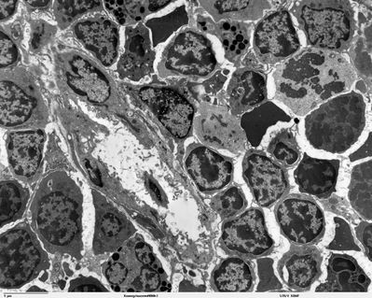
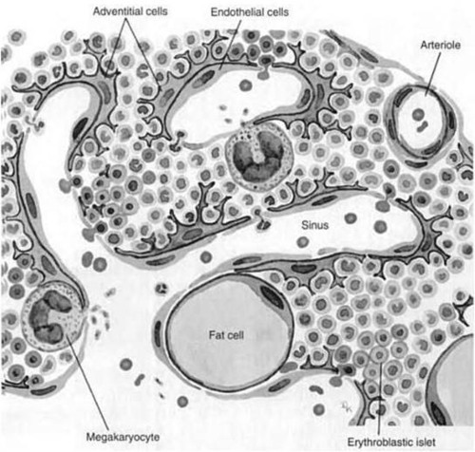
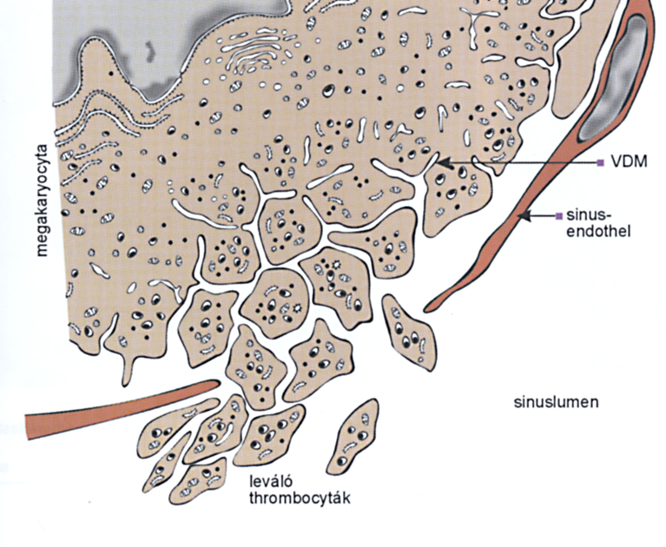
Csontvelő
Vörös csontvelő
Csontok spongiosájában
stroma (reticulum sejtek, adipocyták, makrofágok)
Hematopoietikus sejtalakok
sinusoid (diszkontinuus endothel)
Megakaryocyták

Slide 24
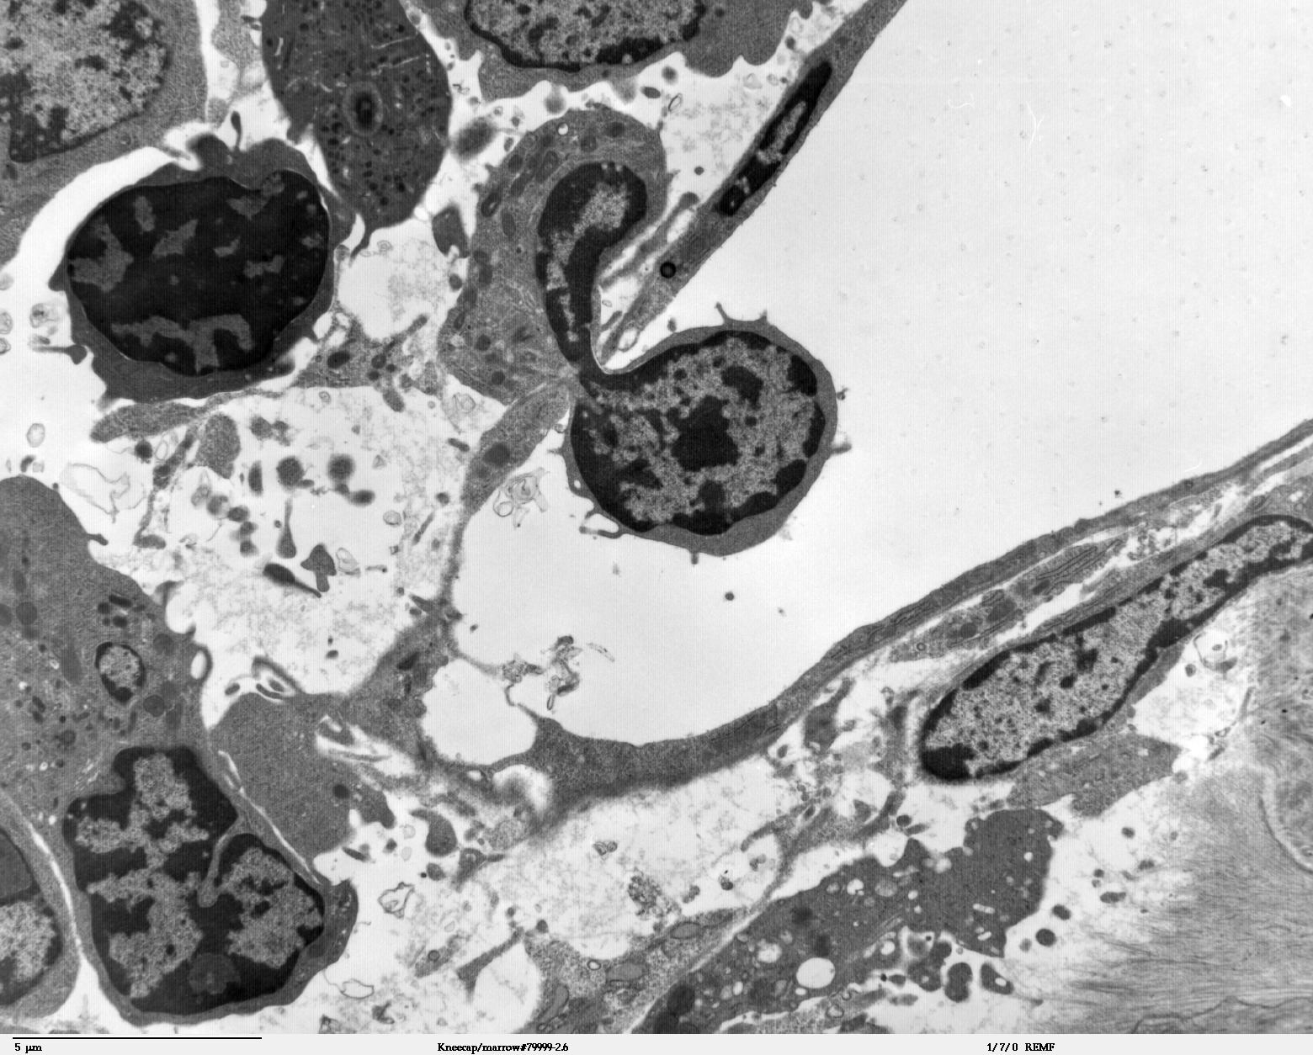
Diapedesis, TEM

Slide 25
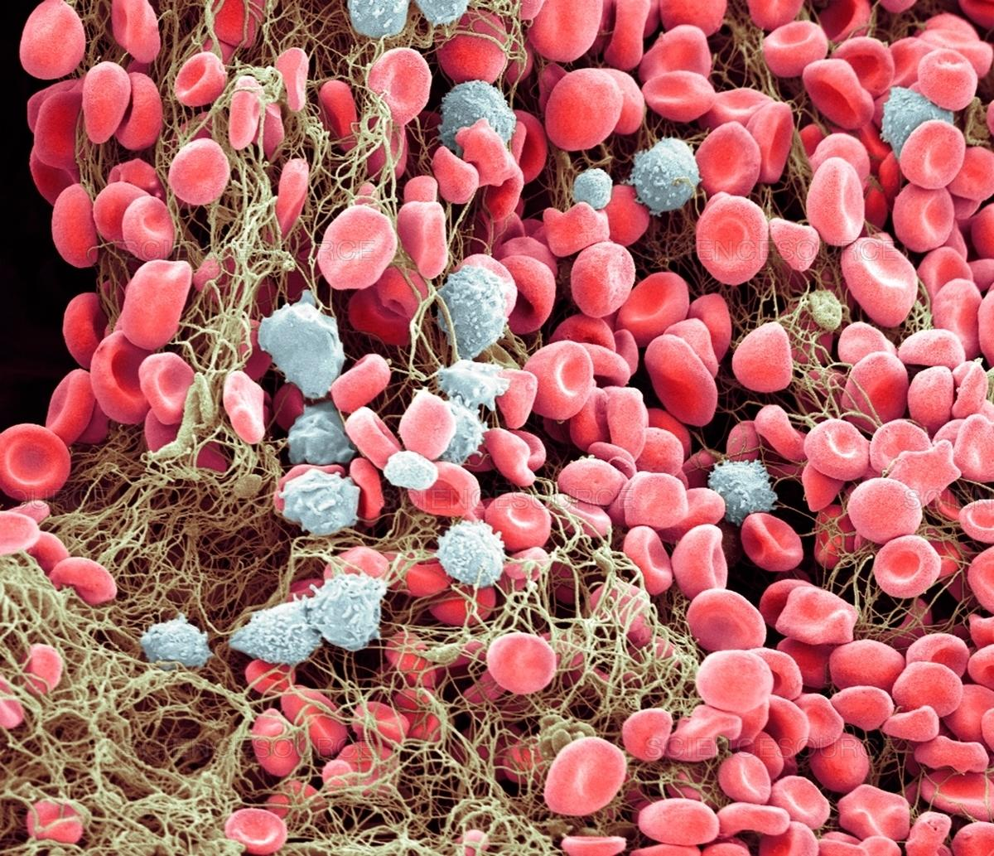

Slide 26
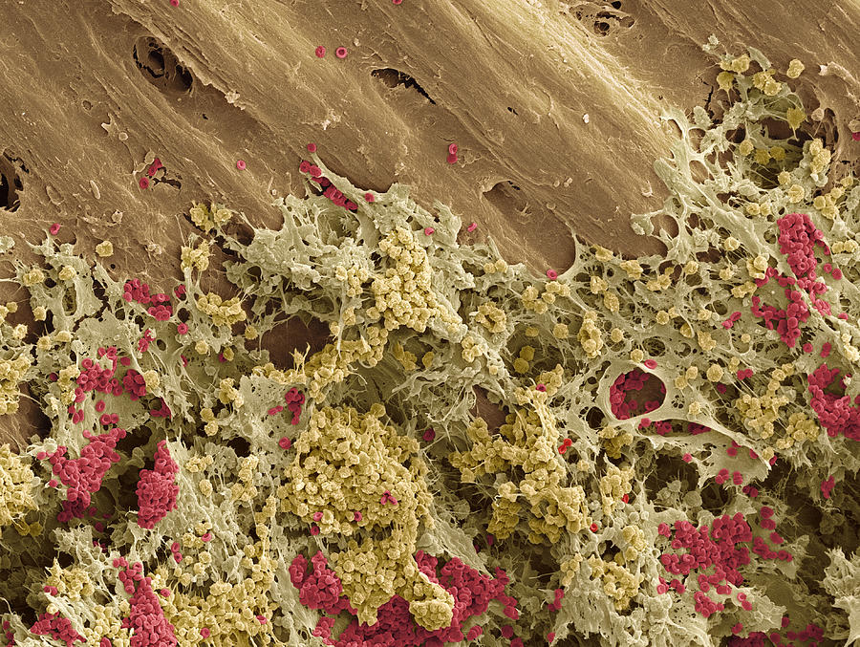

Slide 27
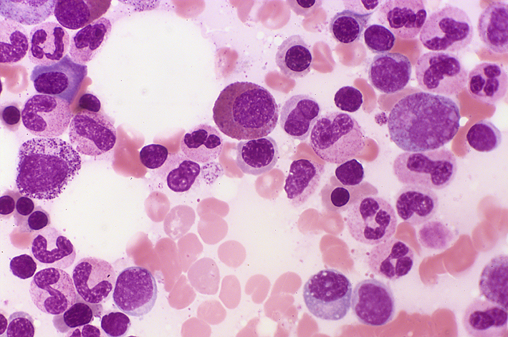

Slide 28
Hematopoiesis

Slide 29
Köszönöm a figyelmet!
OMVH QR kód

